Slide 1




Pengenalan Dasar Fotografi untuk Pemasaran Produk di Sosial Media
[Nama Instruktur]
#umkmpulihbersama
[[Versi 1.0] – [100322]]

Slide 2

Agenda Pembelajaran
01
Manfaat Foto Produk
02
Istilah dalam Foto Produk
03
Jenis Komposisi Dasar
04
Praktek Foto Produk

Slide 3


Instruktur
[Instruktur]
[Pengalaman]

Slide 4

Manfaat Foto Produk
Membangun Reputasi Bisnis : Foto produk adalah komponen penting dari proses branding usaha anda. Lewat foto produk, maka Anda bisa memberikan kesan bahwa brand Anda adalah brand yang kredibel, profesional, dan juga berbeda dari para pesaing. Foto juga mampu menciptakan hubungan baik jangka panjang dengan konsumen.
Tugas: Cari foto produk yang sangat berkesan buat anda. Sekali lihat foto itu langsung ingat produknya.

Slide 5


Manfaat Foto Produk
Meningkatkan Kesan Produk Bisnis : konten dalam bentuk visual memiliki peluang lebih besar untuk dibagikan di sosial media. Membuat foto produk yang unik dan memikat perhatian pelanggan sangat penting.
Tugas: Cari foto produk yang paling banyak beredar di sosial media anda.

Slide 6
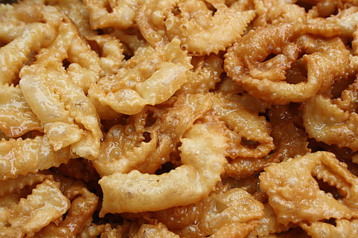
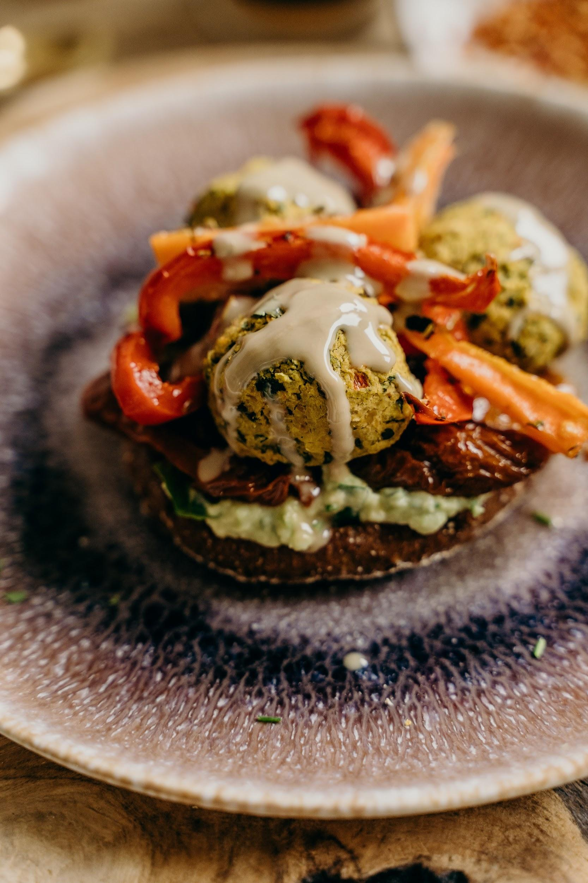
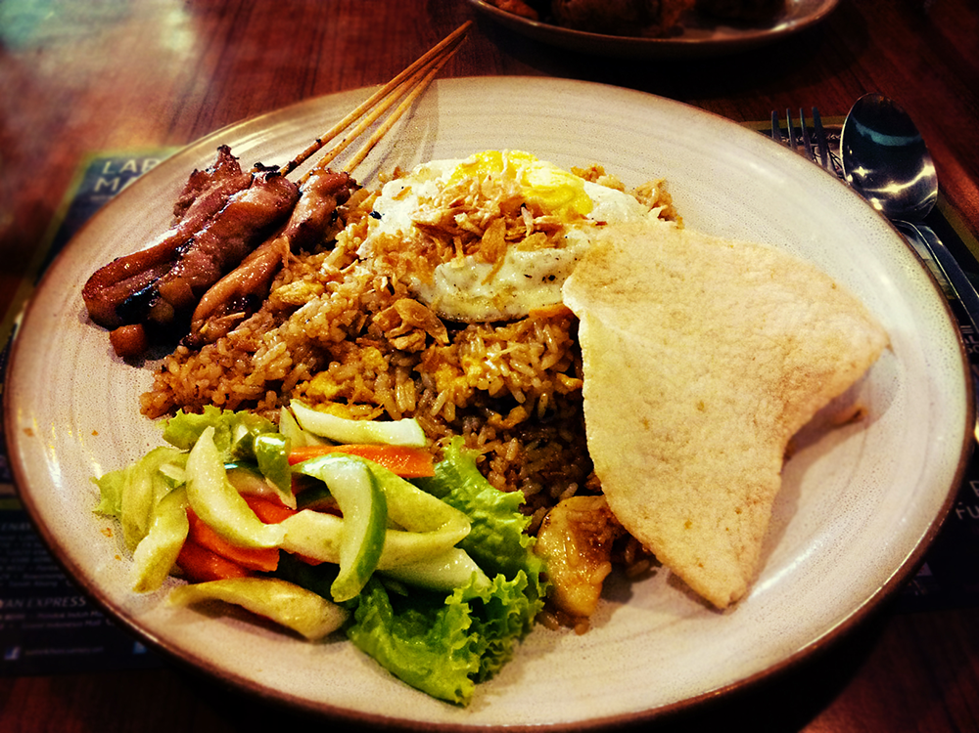
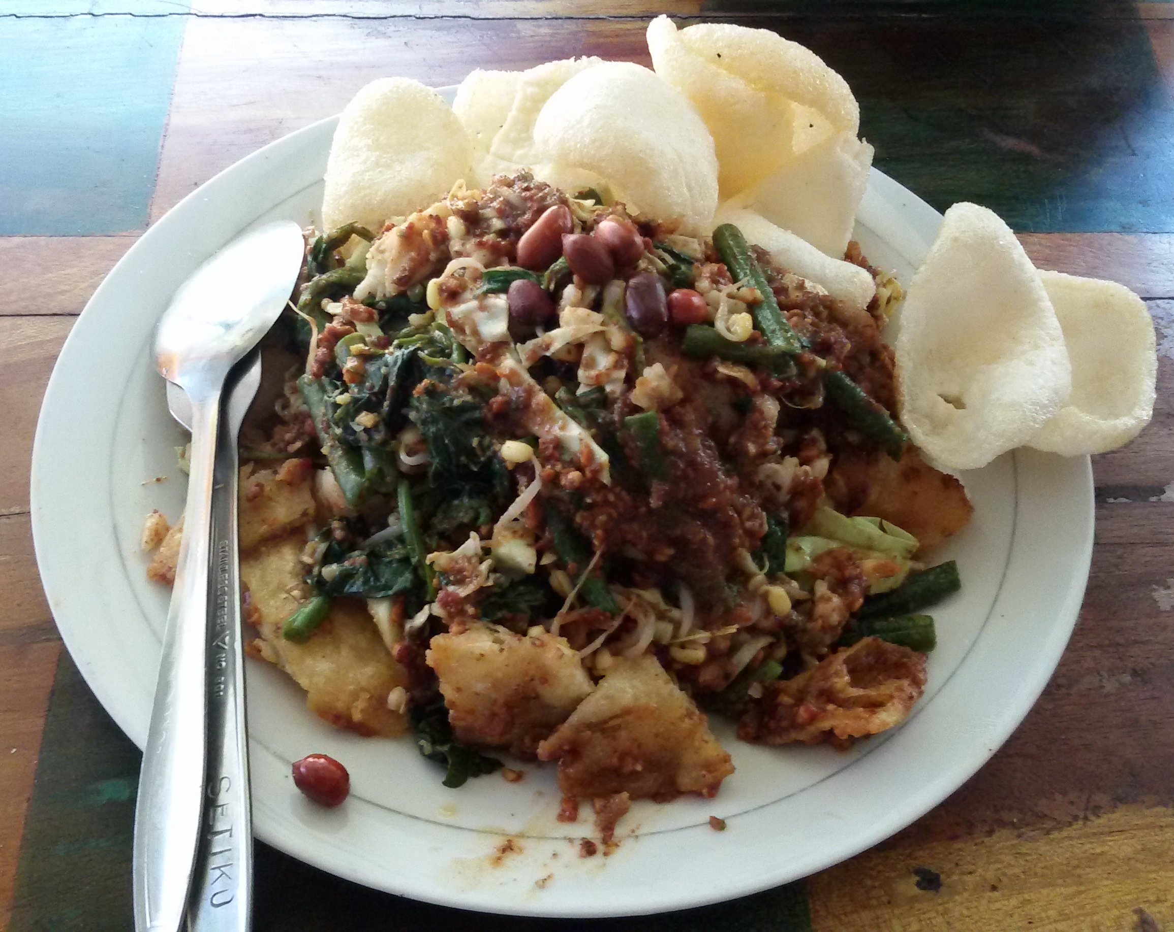
Manfaat Foto Produk
Memikat Lebih Banyak Pembeli: Foto Produk membantu konsumen saat mencari suatu barang secara online, pelanggan tidak memiliki waktu yang banyak untuk melihat seluruh produk barang di hasil pencariannya. Foto yang menarik mampu meyakinkan para konsumen untuk melihat dan juga mempelajari produk Anda lebih jauh.
Tugas: Cari foto2 produk yang sama tapi berbeda tingkat memikatnya.

Slide 7

Manfaat Foto Produk
Meningkatkan rasio konversi dari melihat menjadi membeli : Konsumen tidak bisa langsung melihat ataupun bersentuhan dengan produk fisik Anda, tapi foto produk yang menarik mampu memberikan gambaran terkait kualitas, fitur, dan juga manfaat dari produk tersebut. Hal ini menjadikan konsumen semakin yakin untuk memilih produk anda.
Tugas: Pilih beberapa foto atas produk yang sama dan evaluasi keinginan anda untuk membelinya.

Slide 8
Istilah Dasar Fotografi Produk
Bocor: dalam foto terdapat objek yang mengganggu fokus pada produk yang ingin ditampilkan.
Cahaya: dalam foto dapat diatur penyinaran ke produk secara sinar langsung atau pengaturan digital dalam ponsel pintar.
Saturasi: kepekatan warna dalam foto dapat diatur sesuai selera sehingga menjadi lebih memikat. Hal ini penting ketika mengedit dengan aplikasi lain.
Komposisi: ada macam-macam komposisi, tapi yang paling penting adalah anda selera komposisi sebagai pemilik produk.

Slide 9
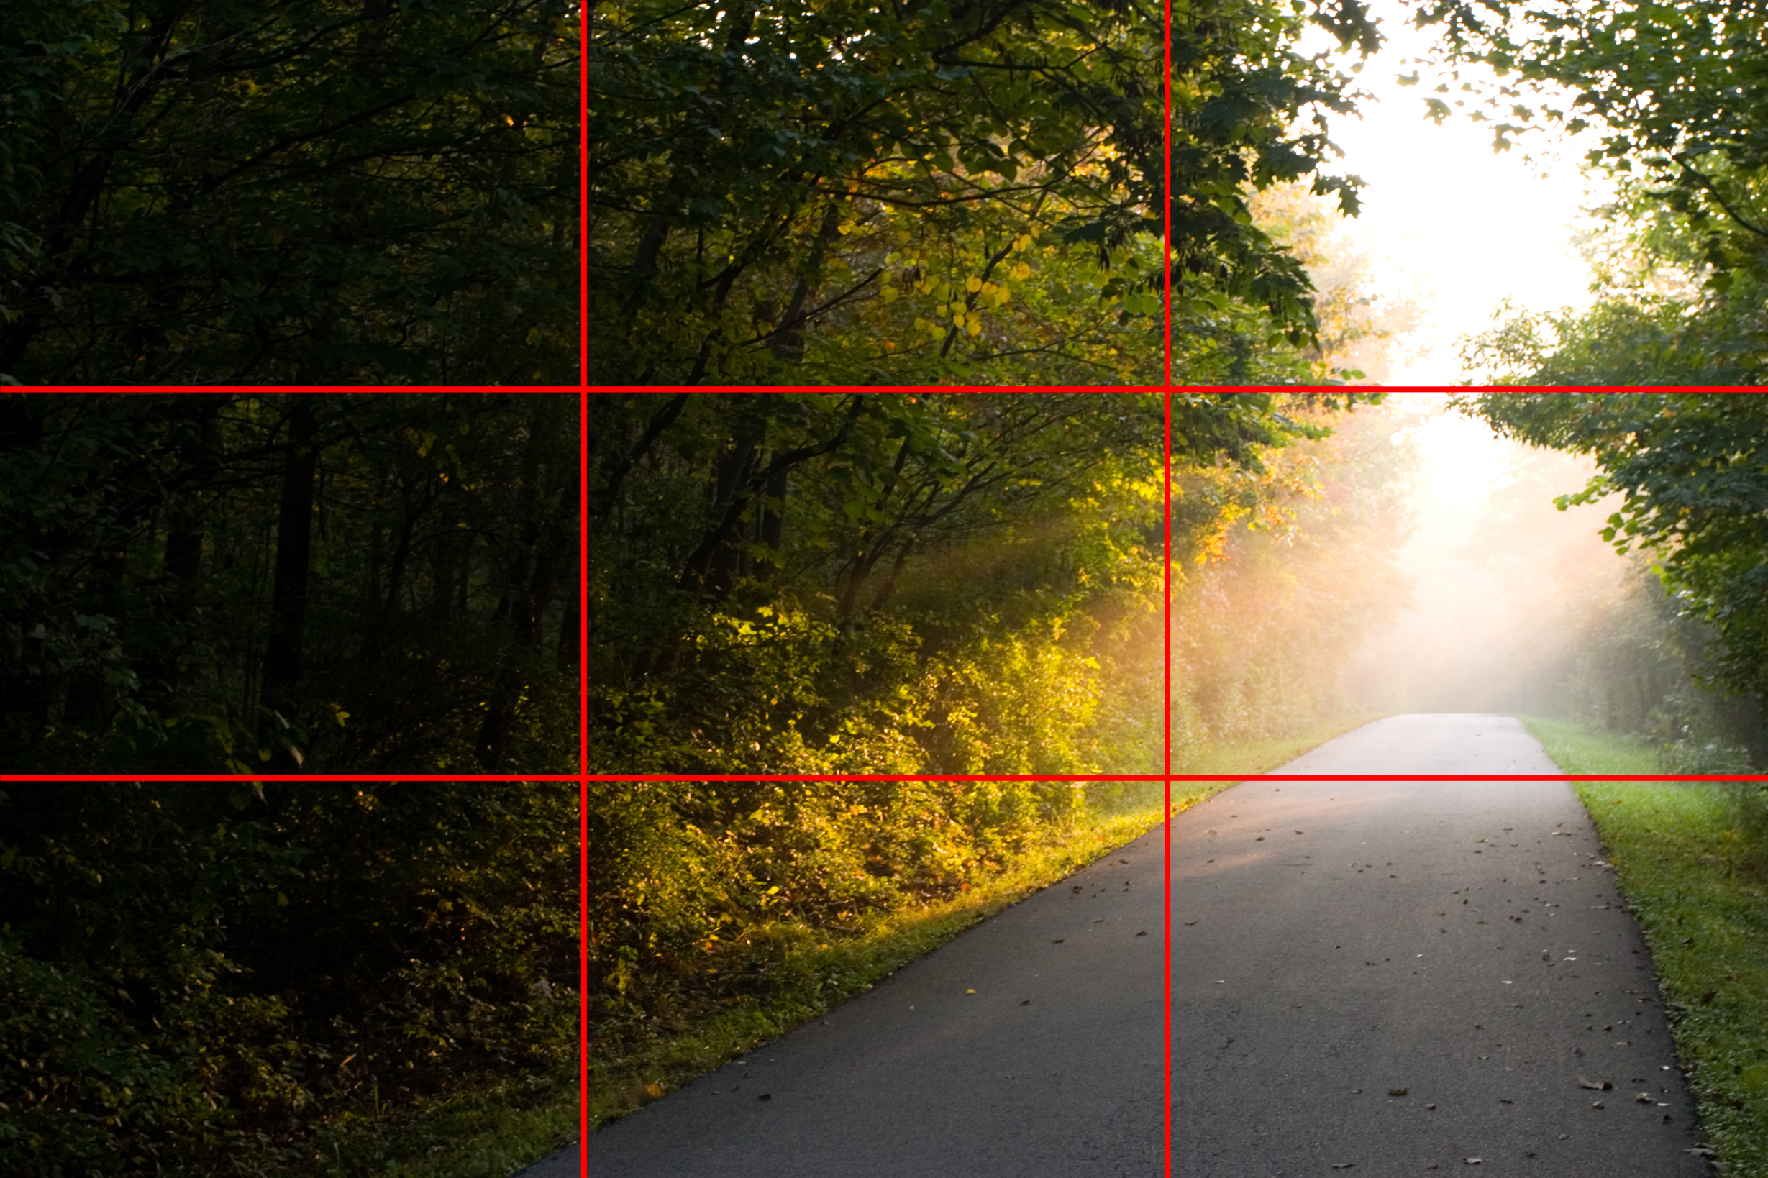
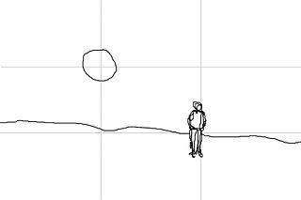
Beberapa Komposisi Dasar Fotografi Produk
Komposisi aturan bagi 3 : membagi bidang foto menjadi 9 kotak yang sama besar dan meletakkan titik pikat pada titik atau garis pada bidang yang terbagi menjadi 3 x 3 tersebut. Ada 4 titik pikat

Slide 10
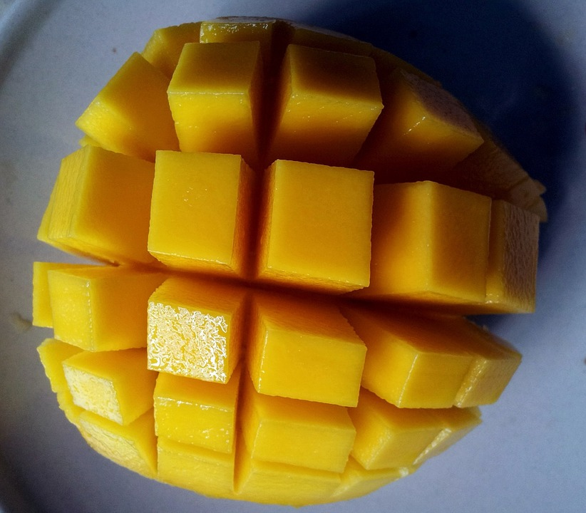
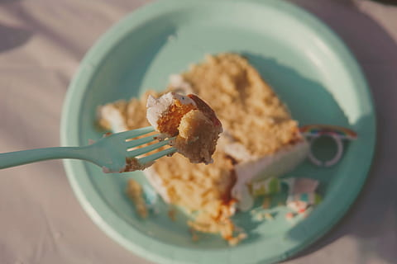
Beberapa Komposisi Dasar Fotografi Produk
Komposisi simetris: foto ini meletakkan objek dan membagi bidang foto sama rata kanan dan kiri sehingga terlihat simetris.

Slide 11
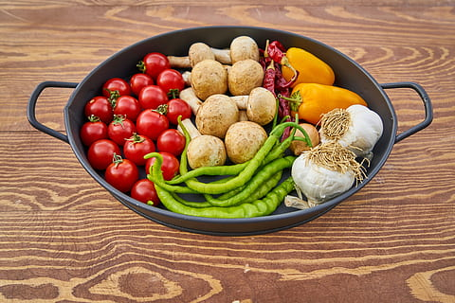
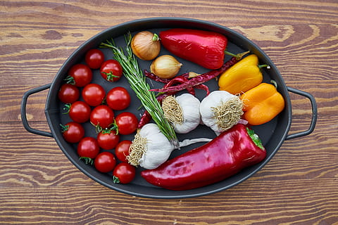
Beberapa Komposisi Dasar Fotografi Produk
Komposisi perspektif adalah teknik pengambilan gambar dengan memanfaatkan efek jauh dekat yang dihasilkan oleh lensa sehingga menimbulkan suatu dimensi yang sangat menawan.

Slide 12
Praktek Foto Produk
Persiapkan produk UMKM anda yang menarik.
Gunakan Ponsel Pintar
Cari tempat pencahayaan yang sesuai
Tentukan komposisi yang ingin digunakan
Silahkan uji coba berkali kali sampai puas dengan hasil foto
Edit fotonya dengan aplikasi lain untuk siap tayang di sosial media.
45 Menit

Slide 13
EVALUASI HASIL PELATIHAN
JELASKAN YANG ANDA INGAT DARI TOPIK HARI INI.
HAL APA YANG BARU BUAT ANDA?
APA YANG AKAN ANDA LAKUKAN ATAS PENGETAHUAN BARU TERSEBUT?
HAL LAIN YANG INGIN DIKETAHUI TERKAIT TOPIK HARI INI.

Slide 14



Terima Kasih

